Slide 1
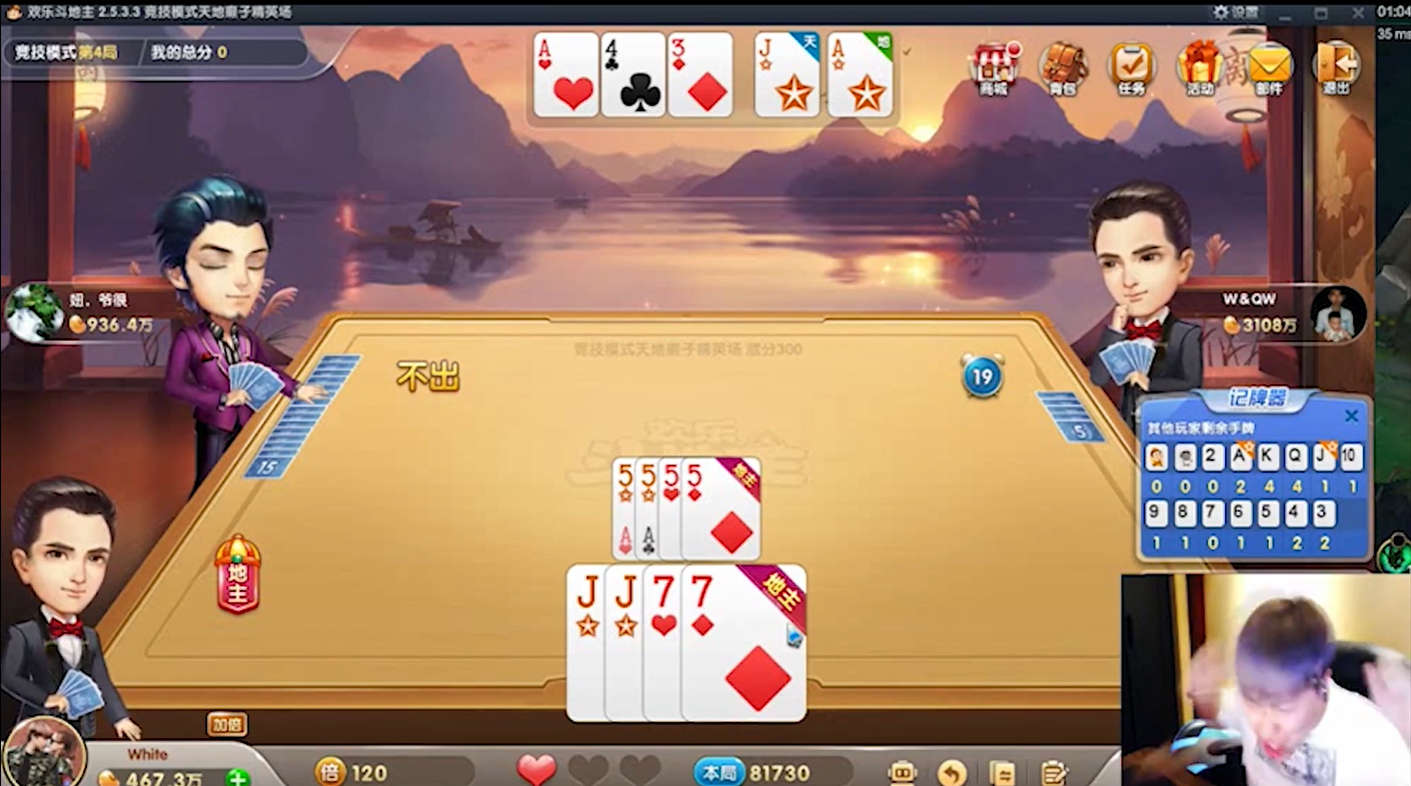
从20块赢到3700万之 洗牌问题
孙博文

Slide 2
How often does one have to shuffle a deck of cards until it is random?
对于牌类游戏，都需要保证牌的排列的随机性

Slide 3
分析随机问题？
“高峰期要多久才能到机场？”
“这期我池子抽多少发才能出货？”
概率与统计

Slide 4
构造有意义的问题
确定牌的张数（比如52张）
知道我们如何洗牌（我们先分析top-in-at-random，再分析更实际和高效的riffle shuffle）
解释“随机”/”近乎随机“的含义

Slide 5
来点简单的小问题
生日悖论
优惠券收集者
我们最后要讨论的问题正与它们密切相关

Slide 6
生日悖论
n个随机的人，其中每个人的生日都不同的可能性有多大？
一年365天
没有季节影响
没有双胞胎

Slide 7
前i-1个人生日均不相同
第i人与他们均不相同的概率为$\text{1−}\frac{i}{365}$
经过计算，p(23)<0.5;
p(42)<0.09;
n>365时， p(n)=0；（pigeon-hole principle)

Slide 8
优惠券收集者
孩子们会购买明星的照片放进他们的相册，但是照片在不透明的信封里，所以他们不知道他们会买到什么。如果有n种不同的照片，当孩子每种照片都至少有一张时，他购买照片的数量的期望是多少？（优惠券呢？）和抽卡池是不是像极了
直接一发入魂

Slide 9
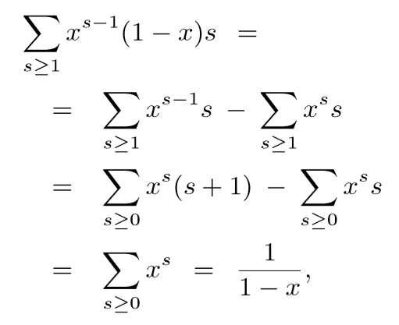
随机从一个装有n种不同颜色的球的碗里抽一个球，每次取完放回再搅拌均匀，要取多少次才能开全图鉴呢？
已经抽到k种不同的球的时候，下一次摸不到新球的概率是$\frac{k}{n}$
第s次抽到新球的概率是：
摸到下个新球的次数期望是：

Slide 10
每次抽一个新球的次数期望是E(k,n)，我们就可以对E(k,n)求和得到总的次数期望（数学期望的线性性质）
Hn：调和级数

Slide 11
我们用 来代表需要的抽数，（ ），于是对于n≥1和c≥0，需要多于 次抽取的概率是多少？
用Ai代表第 i 种球在前m抽没有抽中的事件

Slide 12
纸牌
从上到下编号1-n
用Sn表示编号的全排列的集合。则洗牌操作等价于对牌堆应用某个特定的随机排列 。
共有n!种序列，完全随机的话，每一种序列的出现概率为1/n!
然而真实的洗牌做不到一次性对所有牌应用任意一个排列

Slide 13
真实洗牌
对于特定的洗牌方式，只有某些特定的序列会出现，并且它们不一定是等可能性的。
多次洗牌以后我们可以期望这副牌至少“近乎随机”。

Slide 14
Top-in-at-random shuffles
（后文简称TIAR洗牌）
取出最上面一张牌，随机插入到任意一个位置，共有n种等可能选择。这样就产生了一种新排列：
显然并不够随机，只能产生n种可能的结果。

Slide 16
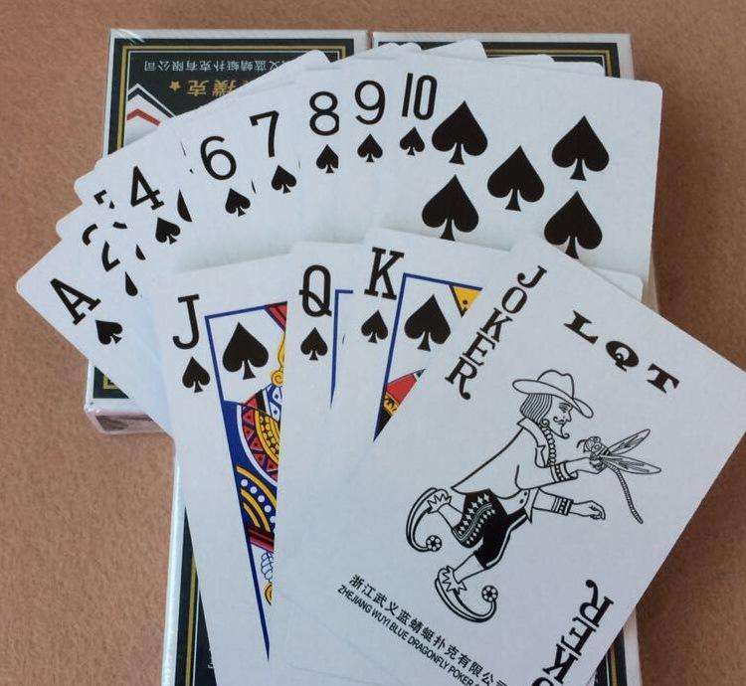
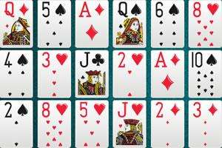
怎么严格定义“近乎随机”？

Slide 17
随机与否与结果的真实状态无关
掷硬币前谁也不能断定结果 所以是随机试验
如何度量随机的程度？

Slide 18
概率分布
初始分布E：
均匀分布U：
与均匀分布差距越小，则随机的程度越高
需要量化概率分布之间的差距

Slide 19
距离
对于同一个Sn，设两个不同的概率分布Q1，Q2
距离定义为
取 且运用 可以得到：
其中：

Slide 20
计算：
||E-U||=1-1/n!
||Top-U||=1-1/(n-1)! (Top为洗过一次牌之后的概率分布）
显然一次洗牌是远远不够的。我们需要得到的概率分布越接近于U越好，距离要趋近于0。
可以想象，k很大时，d(k)收敛于0
但是收敛速度怎样？d(k)会不会等于0？

Slide 21
强均匀停止规则
设随机变量 T:= stop step
为k次洗牌后的牌的排列
每种排列出现的可能性要相等

Slide 22
在TIAR洗牌中，编号为n的牌（底牌）下面的牌的序列，其概率分布永远是均匀的。
当底牌出现在顶端并且被抽取放回的时候，这副牌是满足强均匀停止规则的。
什么时候才会发生？

Slide 23
令 为n号牌下第一次有i张牌时的洗牌次数。
是新增一张Top牌被放到n号牌下面所用的次数
等价于优惠券收集者在得到（n-i）种照片时又新抽到一种照片时的购买次数
为什么等价？
当i-1张牌在下面时，则Top被放在底牌之下的概率是 i/n;
当已经买到（n-i）种时，一发抽到新卡的概率同样是 i/n

Slide 24
故优惠券问题和TIAR洗牌问题具有相同的随机过程，只是在顺序上是相反的
对于洗牌，一开始比较难，因为底下的牌少；而对于优惠券，最后比较难，因为出现新品种的概率减小了
应用优惠券问题的结论，当 时，
需要的洗牌次数T大于k的概率

Slide 25
因此
为什么突然就跳到了距离？

Slide 26
k次洗牌的概率分布与均匀分布的距离不大于T>k的概率

Slide 27
定义式
对T进行分类讨论
运用条件概率的公式
合并同类项

Slide 29
当然，这种洗牌是极其低效的，因为每次实际上只移动一张牌。
使它接近随机的洗牌次数期望为52log 52≈205（n log n)次

Slide 30
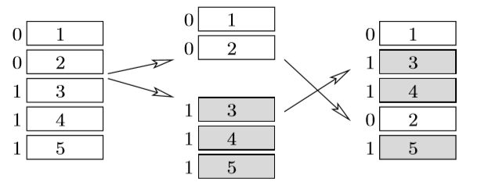
更现实的模型：Riffle Shuffles
把牌分成两堆，然后交叉使两边的牌不规则地落下，合成一堆（就是平时常见的洗牌）
洗牌结果可以用一个n位二进制数来表示

Slide 31
设0和1都是自由出现，排除类似000000111111与原排列相同的结果， 总的洗牌结果有 种

Slide 32
逆洗牌
等可能性地取出整副牌的子集，放在另一部分的上面，同时不破坏两部分各自的相对顺序。

Slide 33
分析
以逆洗牌过程代替洗牌过程
构造一个强均匀停止条件
依靠“生日悖论”的结论进行求解

Slide 34
Proof
(1)由于逆洗牌和洗牌具有在数值上相同的概率分布
故
称为Reeds’ inversion lemma

Slide 35
构造强均匀中止条件
（2）每一次逆洗牌中，为每张牌等可能地分配0和1，并在牌面上记录。
k次洗牌后，每张牌都获得了k位的二进制数，且整个牌堆从上到下是按照二进制数的大小排列的

Slide 36
当每张牌都获得了不同的二进制数的时候，由于二进制数是等可能分配的
相当于等可能性地为每一张牌分配了一个位置，且每张牌出现在每个位置的可能性都是1/n
此时牌的排列的概率分布是均匀的

Slide 37
生日悖论
（3）把每张牌的二进制数看成它的“生日”
“一年”的天数为所有可能的二进制数的数量
问题转化为：一年有 天的时候，n 张牌的生日互不相同的概率 是多少？
故本问题和生日悖论的模型是相同的

Slide 38
应用结论，一共有n张牌和 个可选的数，在第T次洗牌后存在两张牌的数码相同的概率为：

Slide 39
计算
经过神秘的数学推导，对于足够大的n我们需要大约k=2log n次洗牌。
当 时，
对于n=52时，2 log 52≈12
由d(k)≤P[T>k]，
d(10)≤0.73，d(12)≤0.28，d(14)≤0.08
k=12能够保证纸牌有大概率是随机的，对于实际需求来说足够了

Slide 40
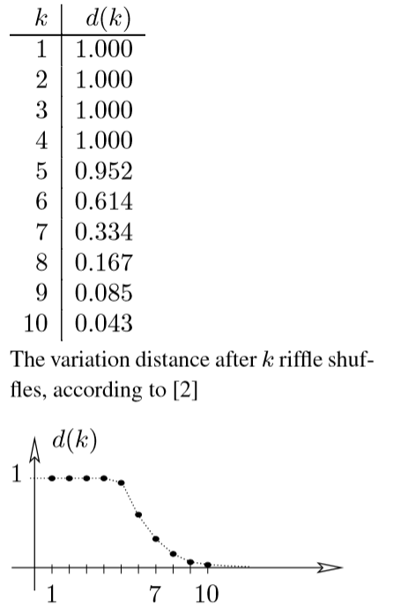
我们通常并不会洗12次牌，也没有必要
在另一个更细致的分析中，得到了差距较大的结论。
对于ShufflingCards的分析实际上是对于“什么是足够随机”这一问题的探讨

Slide 41
References
Martin Aigner: Book: Proofs from THE BOOK, Fifth Edition, 2014.
感谢魏恒峰老师的指导

